Slide 1


Spanish Home Learning
Pack

Slide 2










Los Números
1 – 10
Match the numbers to the correct word in Spanish.
dos
siete
cinco
seis
tres
diez
nueve
cuatro
ocho
uno

Slide 3
Los Números
1 – 10
ANSWERS
Match the numbers to the correct word in Spanish.
dos
siete
cinco
seis
tres
diez
nueve
cuatro
ocho
uno

Slide 4
Los Números
11 – 20
Match the numbers to the correct word in Spanish.
doce
diecisiete
quince
dieciséis
trece
veinte
diecinueve
catorce
dieciocho
once

Slide 5
Los Números
11 – 20
ANSWERS
Match the numbers to the correct word in Spanish.
doce
diecisiete
quince
dieciséis
trece
veinte
diecinueve
catorce
dieciocho
once

Slide 6
Los Colores
Fill in the gaps to spell the colours in Spanish correctly.
a_ul
r_j_
m_ra_o
bl_n_o
_ar_nja
_er_e
a_ar_ll_
_e_ro

Slide 7
Los Colores
ANSWERS
Fill in the gaps to spell the colours in Spanish correctly.
azul
rojo
morado
blanco
naranja
verde
amarillo
negro

Slide 8








El Tiempo
Match the vocabulary to the correct picture.
Write what the weather is like today at the bottom.
hace frío
hace calor
está nublado
nieva
llueve
hace viento
hay tormenta
hace sol
¿Qué tiempo hace hoy?
Hoy _________________________________________

Slide 9
El Tiempo
ANSWERS
Match the vocabulary to the correct picture.
Write what the weather is like today at the bottom.
hace frío
hace calor
está nublado
nieva
llueve
hace viento
hay tormenta
hace sol
¿Qué tiempo hace hoy?
Hoy _________________________________________

Slide 10
Preguntas
Write the answers to the questions.
¿Cómo estás?
¿Cómo te llamas?
¿Cuántos años tienes?
¿Dónde vives?

Slide 11
Preguntas
Write the correct answer to each question in the speech bubble.
Tengo __ años.
Estoy bien
Me llamo…
Vivo en...
¿Cómo estás?
¿Cómo te llamas?
¿Cuántos años tienes?
¿Dónde vives?

Slide 12
Preguntas
ANSWERS
Write the answers to the questions.
¿Cómo estás?
Estoy bien
¿Cómo te llamas?
Me llamo…
¿Cuántos años tienes?
Tengo __ años.
¿Dónde vives?
Vivo en...

Slide 13





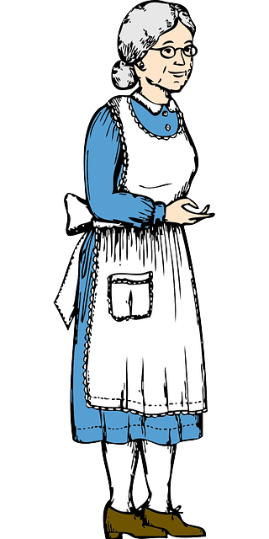
La Familia
Write the correct word under each picture.
hermano
hermana
abuelo
madre
abuela
padre

Slide 14
La Familia
ANSWERS
Write the correct word under each picture.
hermano
hermana
abuelo
madre
abuela
padre
madre
padre
hermano
hermana
abuelo
abuela

Slide 15
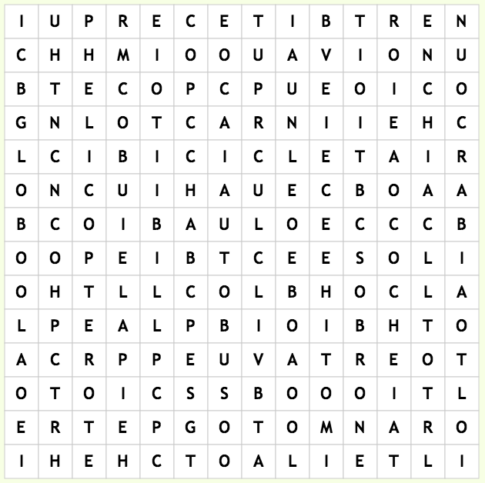
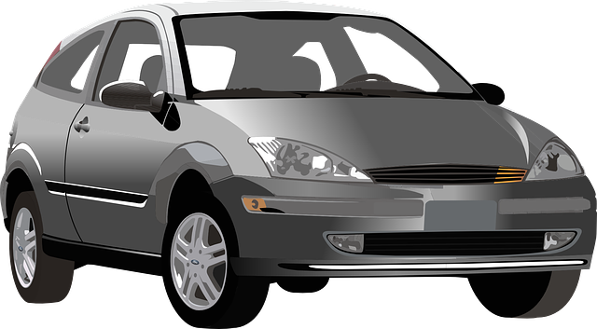
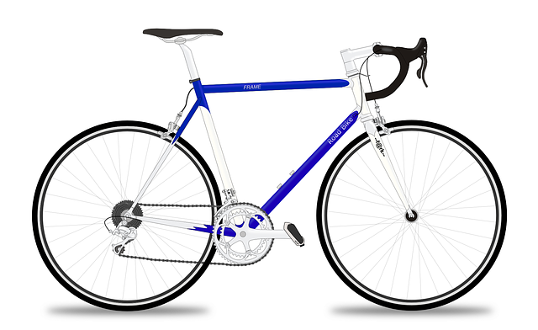


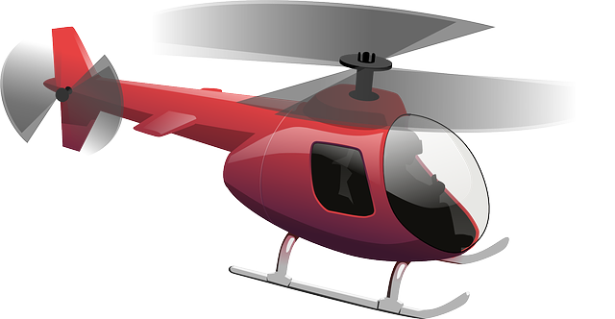

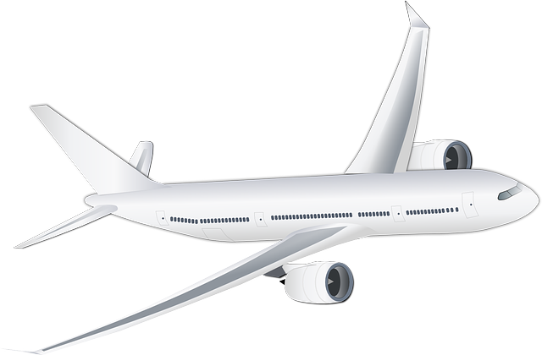
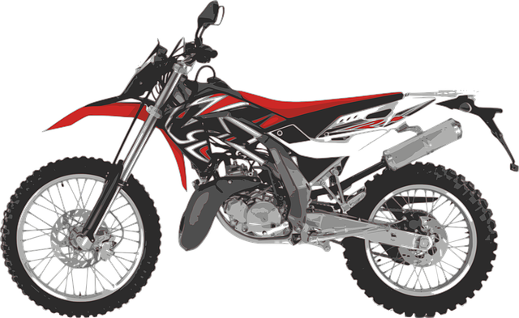


El Transporte
coche
bicicleta
barco
a pie
helicóptero
globo
avión
moto
tren
autobús

Slide 16
El Transporte
ANSWERS
coche
bicicleta
barco
a pie
helicóptero
globo
avión
moto
tren
autobús

